Slide 1
محاضرة (3) تك الملابس الذكية الفرقة الرابعة قسم تك الملابس و الموضة
اعداد
م.د. شيرين صلاح الدين على سالم

Slide 2
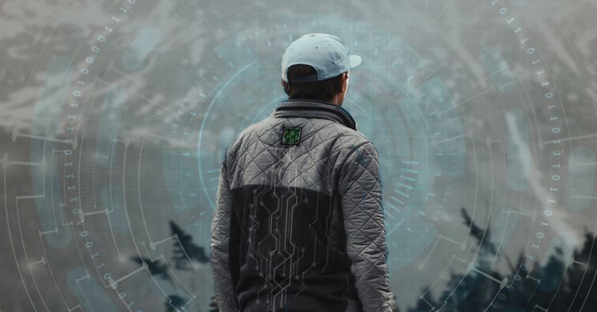
الملابس الذكية هي مستقبل صناعة الأجهزة القابلة للارتداء
المستقبل سيكون جامحًا ، غالبًا لأن التكنولوجيا تنتقل من كف أيدينا إلى كم قميصنا .

Slide 3
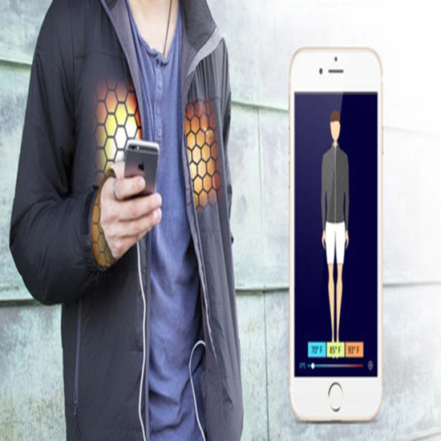
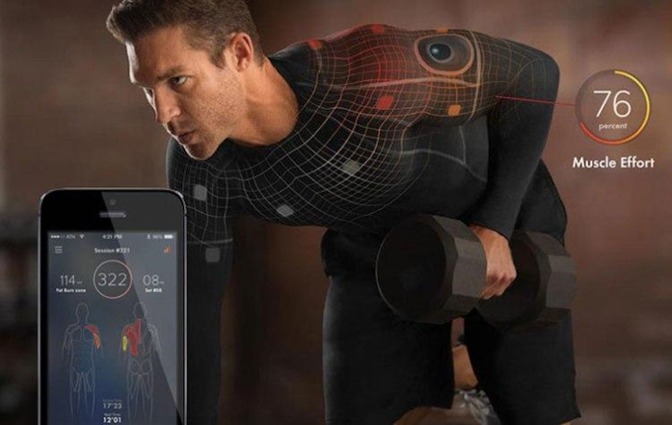
بعض تطبيقات الملابس الالكترونية الذكية استكمالا للتطبيقات السابقة:
ملابس لفقدان الوزن:
ولفقدان الوزن ايضاً ملابس مختصة، اذ هناك حذاء ذكي صنع خصيصا من اجل فقدان الوزن عن طريق العمل على تبريد الأنسجة الأمر الذي يحفز الجسم على حرق الدهون وانتاج الطاقة، كما انه يمكن ضبط حرارتة تبعا لحرارة الجسم حتى لا يشعر الشخص بالبرودة ، بالإضافة الى وجود تطبيق فيه يساعد على معرفة السعرات الحرارية التي الجسم .

Slide 4
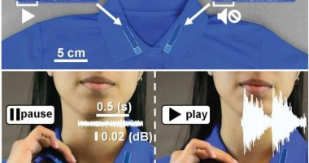
ملابس لتشغيل الأجهزة الإلكترونية ومقاومة البكتيريا:-
قد تساعدك قريباً الملابس الخاصة بك على تشغيل الأضواء والموسيقى، مع إبقائك منتعشاً وجافاً وآمناً من البكتيريا والفيروسات، وذلك بعد أن طور باحثون من جامعة بوردو الأميركية ابتكار نسيج جديد، يتيح لمرتديه التحكم في الأجهزة الإلكترونية من خلال الملابس .
ووفق تقرير نشره أمس موقع جامعة بوردو الأميركية، فإن هذا الابتكار هو الأول من نوعه الذي يتيح تقنية قادرة على تحويل أي قطعة قماش أو نسيج إلى نسيج إلكتروني يعمل بالطاقة الذاتية، من خلال احتوائه على مجسات أو مشغلات موسيقى، أو عروض إضاءة
بسيطة باستخدام تطريز بسيط دون الحاجة إلى عمليات تصنيع باهظة الثمن تتطلب خطوات معقدة .

Slide 5
يُتوقع أن يكون للملابس الذكية مستقبل واعد مع تزايد الاهتمام والإقبال على التقنيات القابلة للارتداء، باعتبارها الأقرب بشكل طبيعي للمستخدم. الا ان سعر هذه الملابس المرتفع ومحدودية التصاميم المتاحة من هذا القميص يبقيان عائقين أمام شرائه من قبل العامة، فإن هذه العقبات ينتظر أن تزول تدريجياً بعد أن تنتشر صناعة الملابس الذكية على نطاق أكثر اتساعا. ولا شك أن الأيّام القادمة ستحمل معها أنباء عن العديد من الصفقات في كلتا الفئتين، وستُشكل هذه الصفقات الصورة النهائية التي ستخرج عليها الملابس الذكية قريبا .
ووفقاً لباحثين من جامعة سنغافورة الوطنية، يمكن للملابس الذكية الجديدة، أن تحول مرتديها إلى لوحة توصيل بشرية، مما يعزز بشكل فعال من التواصل بين الأجهزة التي يمكن ارتداؤها

Slide 6
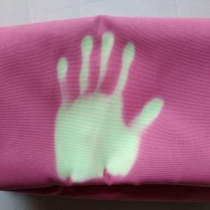
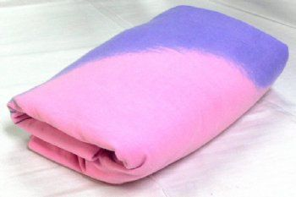
الملابس الكرومية :
ملابس تقوم بتغير لونها :
ربما رأيت قمصانًا يمكنها تغيير اللون بناءً على الإضاءة المحيطة أو الحرارة . أصبحت هذه الأشكال من القمصان المتغيرة الألوان شائعة إلى حد ما لأنها توفر طريقة لتمييز القميص بسهولة بعيدًا عن الآخرين . يتم استخدام هذه التقنية نفسها لإنشاء ملابس يمكنها تغيير اللون عند الطلب ، وليس من خلال المنبهات السلبية مثل الضوء أو حرارة الجسم .

Slide 7
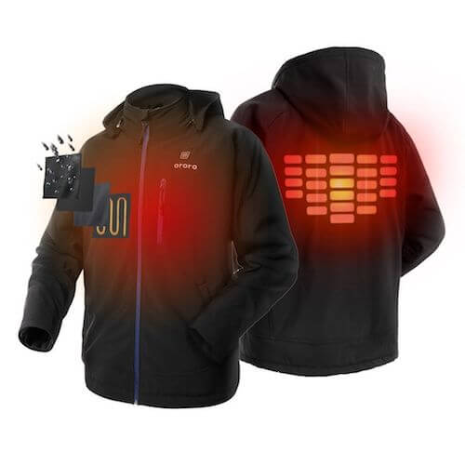
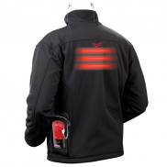
الملابس الحرارية الالكترونية
THANK YOU

